Slide 1
Innova - patika java spring bootcamp – HAFTA 4 - SOLıD
Hüseyin ceylan

Slide 2
Single-Responsibility Principle (SRP)
Her bir sınıfın değişmesinin sadece bir nedeni olmalıdır. Her bir metodun sadece bir görevi olmalıdır. Bir metot aynı anda birden fazla modelde değişiklik yapamaz. Uzun bir fonksiyon yazmak yerine parçalı yapıda bir kaç parça fonksiyon yazmak bizim için hedeftir.

Slide 3
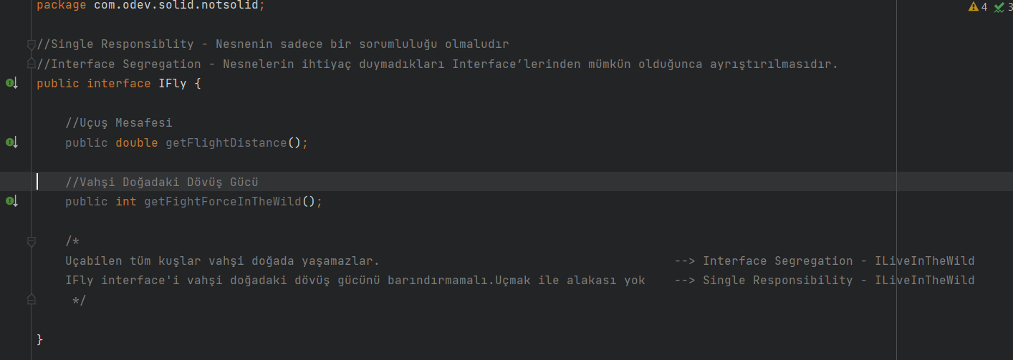
SINGLE RESPONSIBILITY DEĞİL

Slide 4
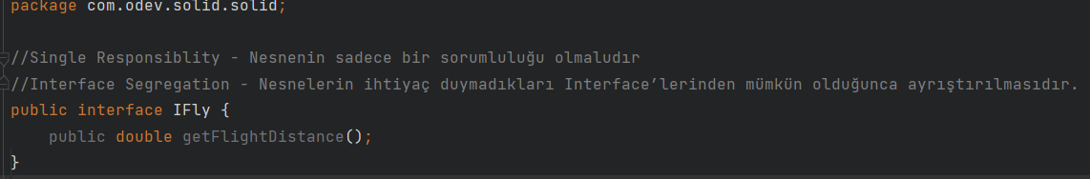
SINGLE RESPONSIBILITY

Slide 5
Open-Closed Principle (OCP)
Açık kapalı prensibi, yazılım geliştirirken kullandığımız varlıkların (class, method vs.) gelişime açık, kodların ise değişime kapalı olması ilkesidir

Slide 6
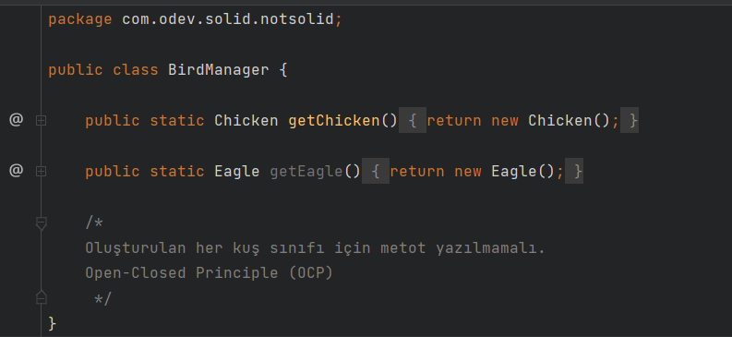
OPEN/CLOSED DEĞİL

Slide 7
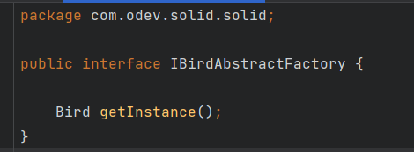
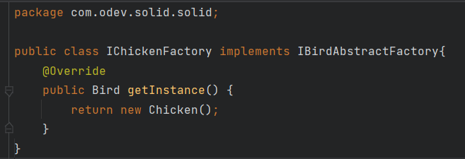
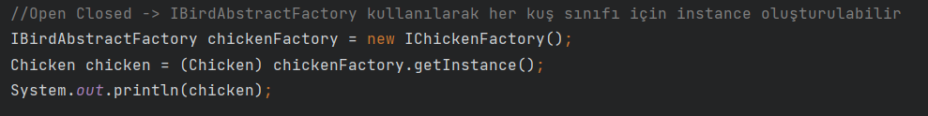
OPEN/CLOSED

Slide 8
Liskov Substitution Principle (LSP)
Liskov’un yerine geçme prensibi alt sınıflardan oluşturulan nesnelerin üst sınıfların nesneleriyle yer değiştirdiklerinde aynı davranışı göstermek zorunda olduklarını söyler. Yani; türetilen sınıflar, türeyen sınıfların tüm özelliklerini kullanmak zorundadır. Eğer kullanmaz ise ortaya işlevsiz, dummy kodlar çıkacaktır.

Slide 9
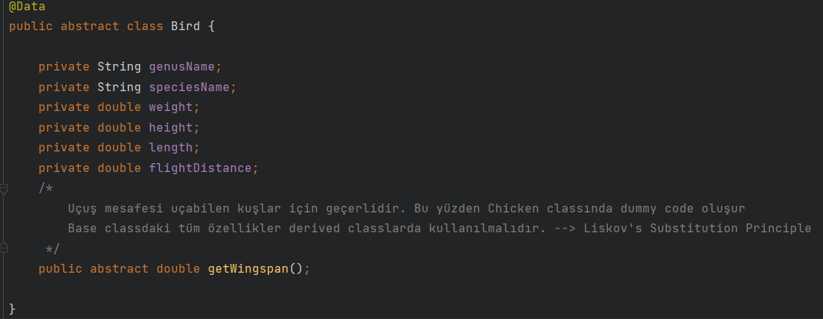
Liskov Substitution değil

Slide 10
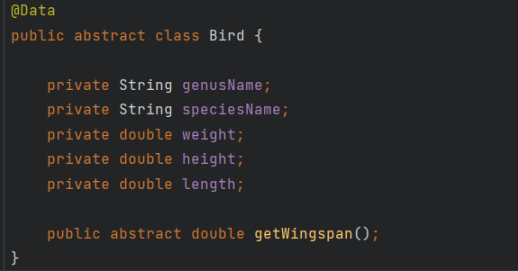
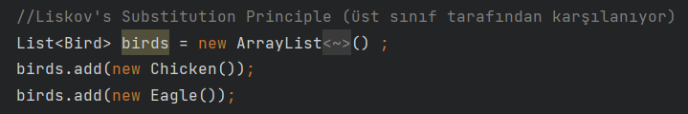
Liskov SubstitutioN

Slide 11
Interface Segregation Principle
Herhangi bir nesne kullanmadığı bir arayüzü kullanmaya maruz bırakılamaz. Herhangi bir nesne referans aldığı arayüzün her metodunu kullanmaya maruz bırakılamaz. Arayüzler her nesneye uyum sağlaması açısından bu arayüzü referans alan tüm nesnelerin kullanmadığı metotlar gereksiz yere eklenmemelidir.

Slide 12
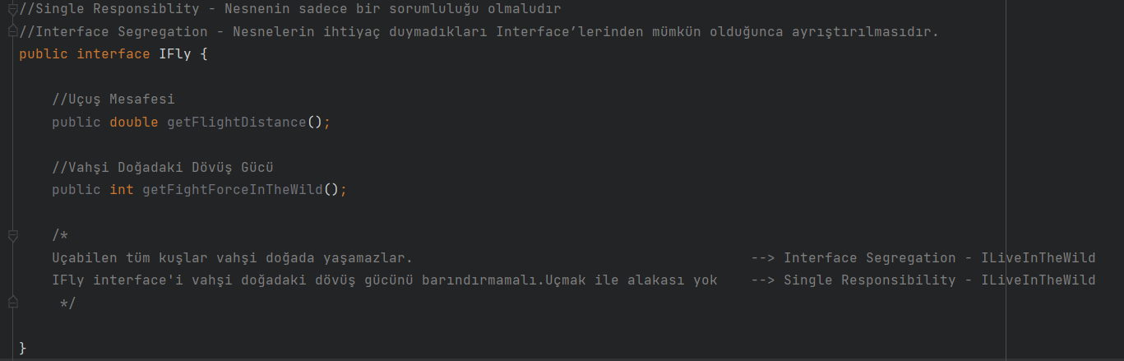
Interface Segregation değil

Slide 13
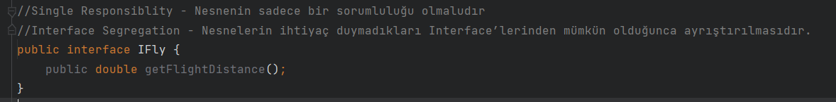

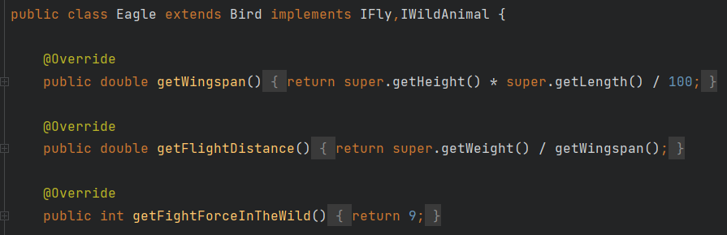
Interface SegregatioN

Slide 14
Dependency Inversion Principle (DIP)
Bağımlılığın ters çevirilmesi ilkesine göre üst seviye sınıflar, modüller, methodlar vs. alt seviyeli sınıflara bağımlı olmamalıdır. Alt sınıflarda yapılan değişiklikler üst sınıfları etkilememelidir.

Slide 15
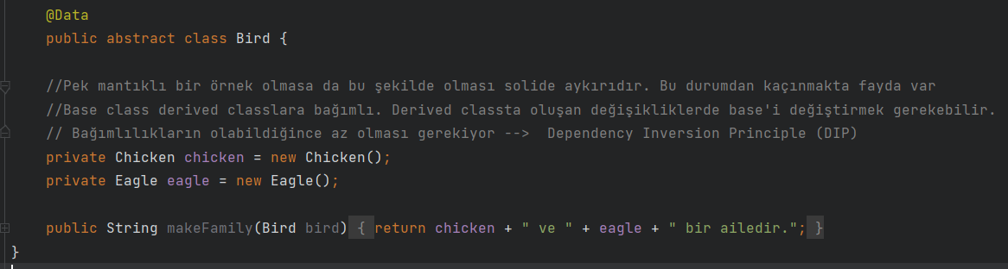
Dependency Inversion DEĞİL

Slide 16
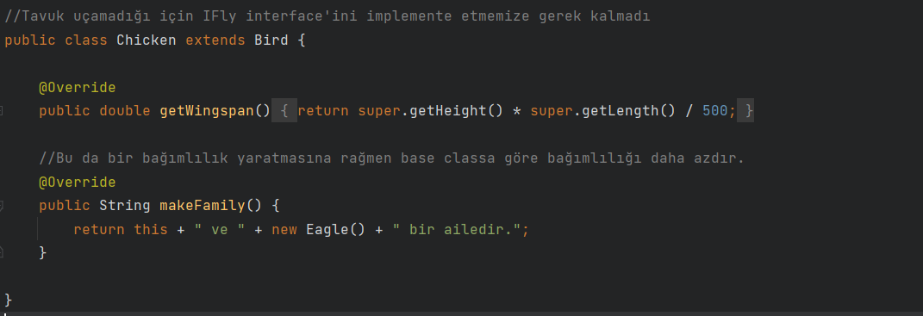
Dependency InversioN

Slide 17
Github kodları
https://github.com/hsyncyln/SpringMvcSpringDataSpringRest
https://github.com/157-INNOVA-JAVA-SPRING-BOOTCAMP/hafta-4-odevleri-hsyncyln

